Slide 1
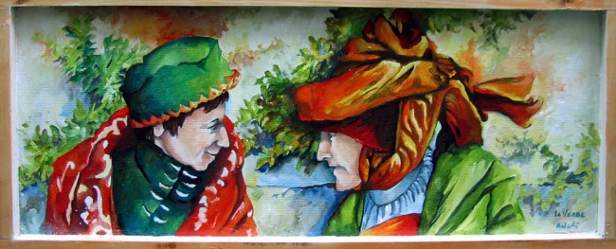

Le Monde coloré d’Isabelle
Proposé par Jackdidier. Clichés du net

Slide 2
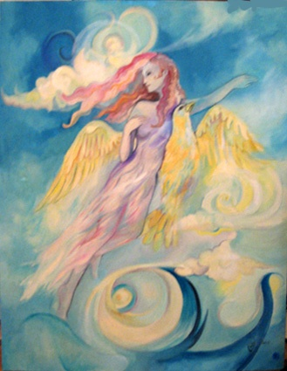
Peintre et Aquarelliste Alsacienne.
Depuis 30 ans, élabore à partir d’un dessin précis proche de la Nature.
Quelques œuvres de l’artiste
signant Belsai
(avec son accord)

Slide 3
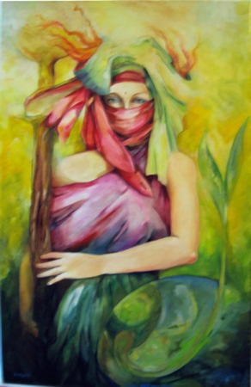
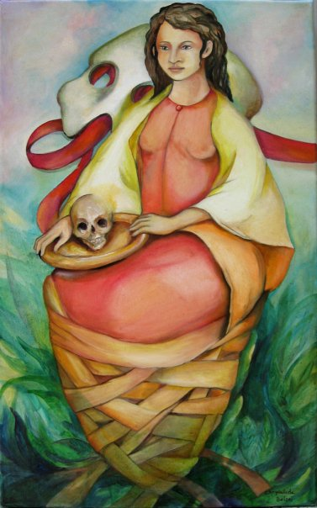

Slide 4
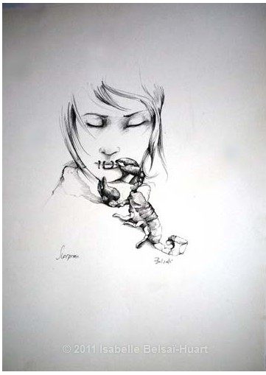
les ‘ Noirs ‘ huiles
Femmes en fleurs huiles
Les ‘ Portes ‘ aquarelles

Slide 5
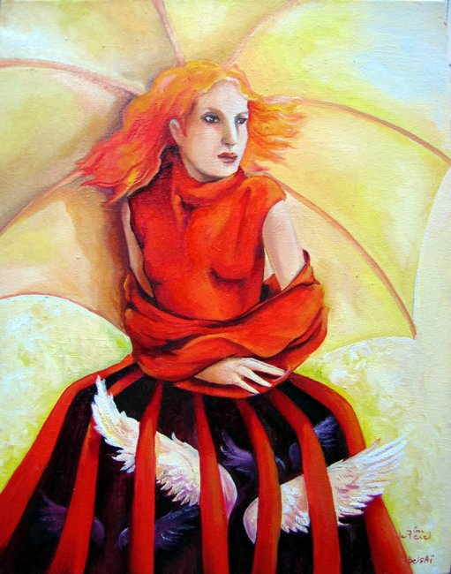
Le 7eme ciel

Slide 6
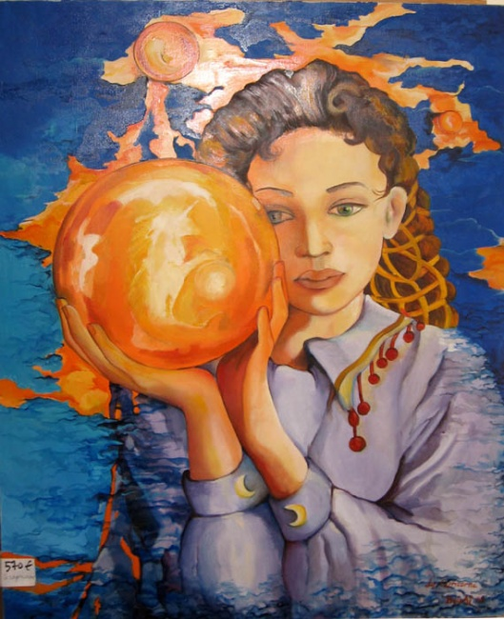
Capricorne

Slide 7
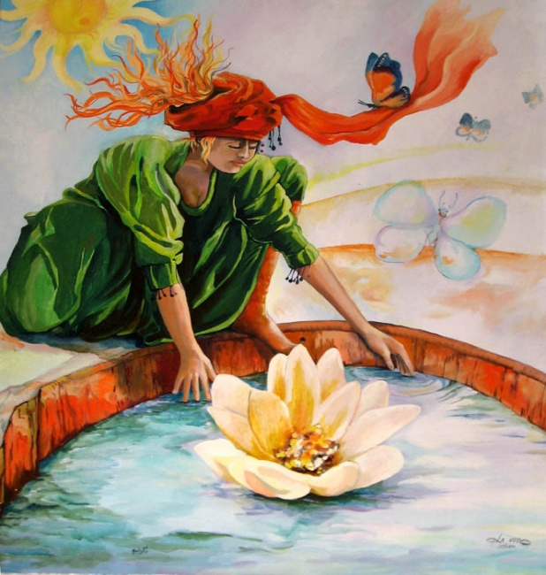
la Vue

Slide 8
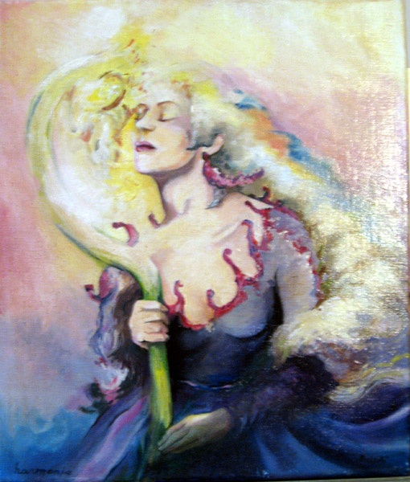
Harmonie

Slide 9
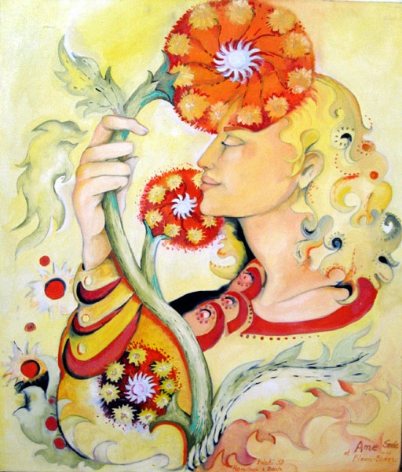
Ame fleurs

Slide 10
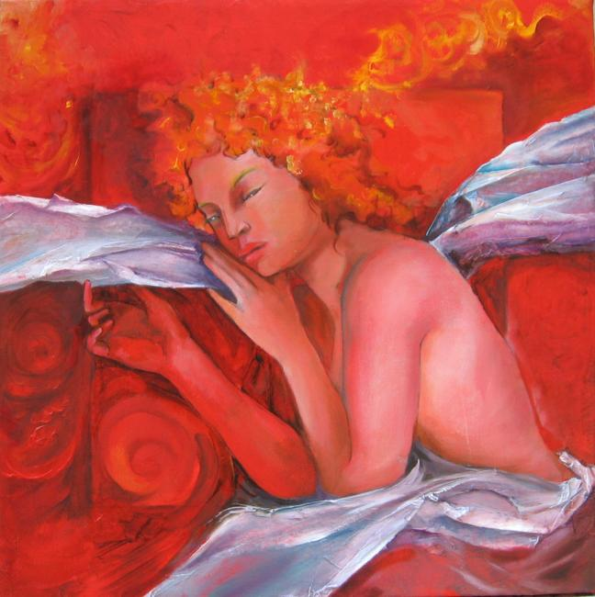
la Belle
endormie

Slide 11
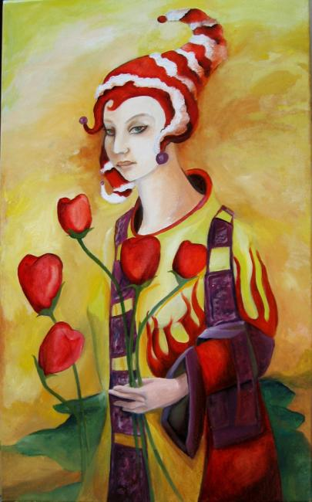
Cœur à Coeur

Slide 12
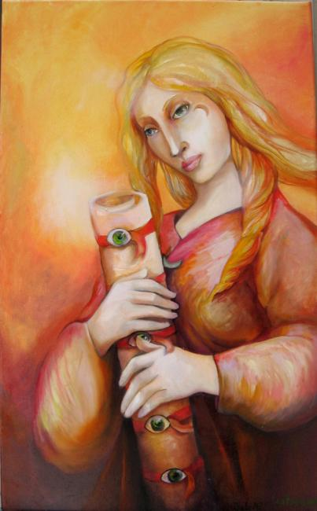
Les 7 Sceaux

Slide 13
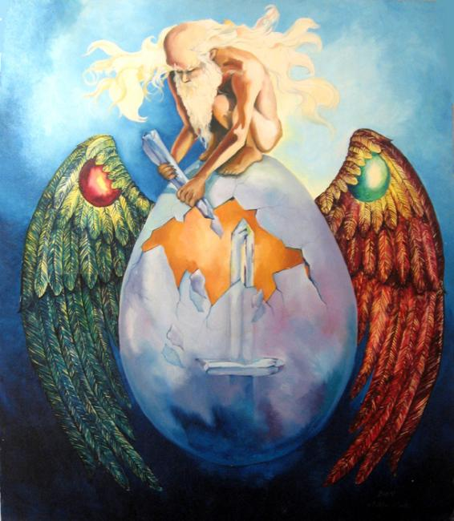

Slide 14
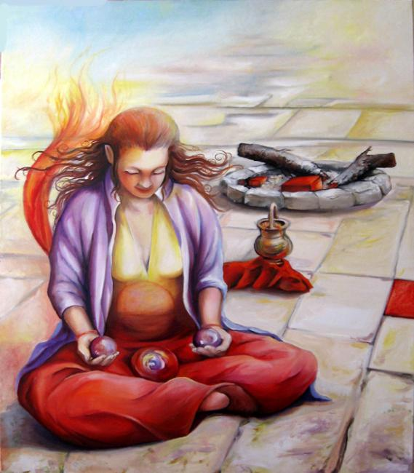

Slide 15
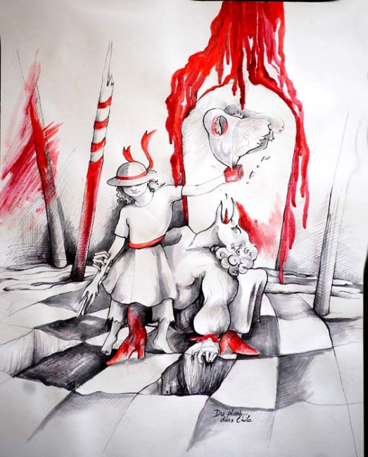

Slide 16
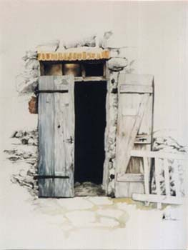
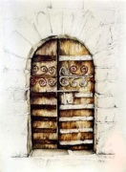
Les Portes, souvenirs de voyages, symbole de ce qui se cache et, qui montre tout.

Slide 17
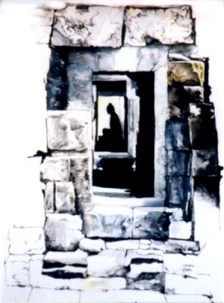
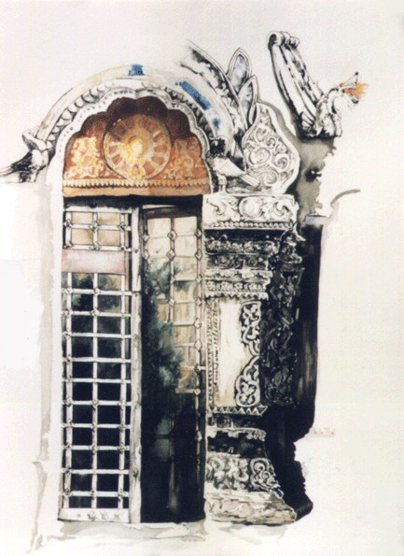
Les Portes : Empreinte du temps ou des marques laissées par les habitants.

Slide 18
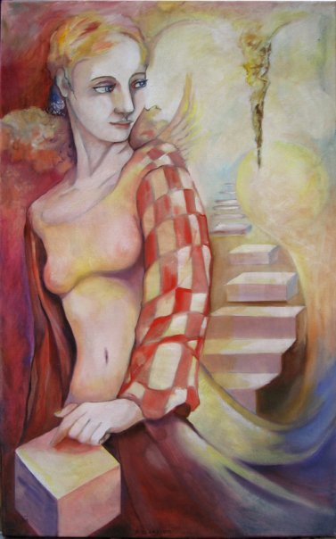
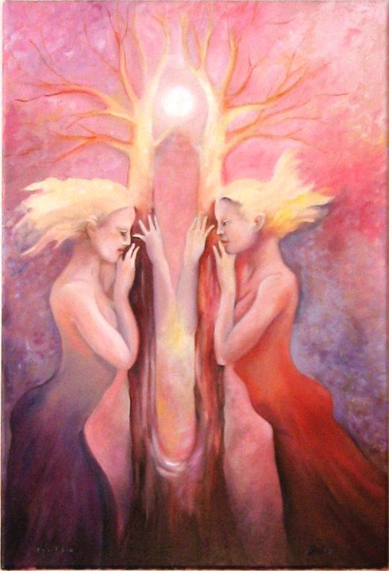

Slide 19
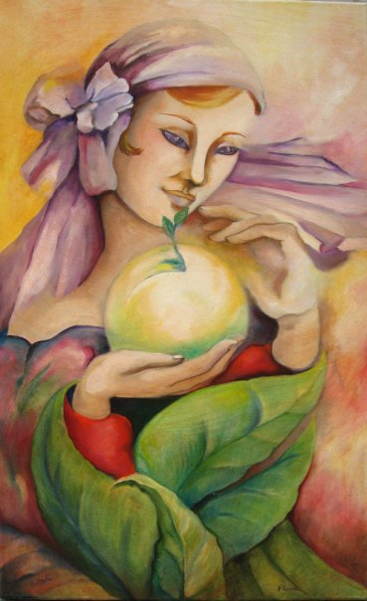
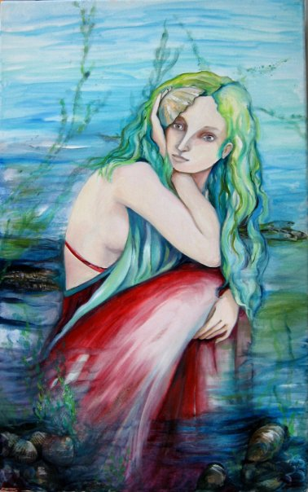

Slide 20
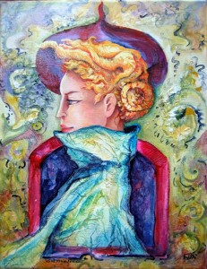
Ici et maintenant

Slide 21
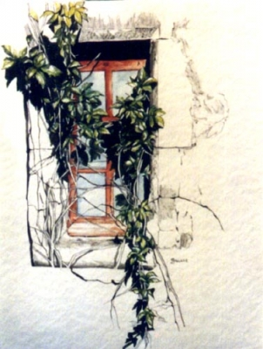
Proposé par
Jackdidier
Fond sonore : ENYA
The Celts. To Go Beyond
Contacter l’artiste, clic sur :
Isabelle Belsaï-Huart Page d&apos;accueil

Slide 22


Beaucoup de sites disent qu’ils ont les meilleurs pps. Nous, nous disons que c’est a vous de juger
Téléchargé sur
pps-images-photos.com
Recevez un pps par jour en cliquant ici

